Slide 1
서울을 한 노선에, 동네를 한 정거장에
김민한, 조유현, 이재원

Slide 2
목차
기획
관광정보
마무리하며
1
2
3
4
5
홈 화면
테마여행

Slide 3

1
기획
서울 공공데이터, 7개 카테고리로 통합
관광지
쇼핑
783건
4,368건
6,518
문화시설
숙박
566건
423건
건의 서울 공공데이터
축제공연행사
레포츠
한국관광공사 Tour API 4.0
공공누리 제3유형
(출처 표시 · 변경 금지)
201건
126건
여행코스
51건
03

Slide 4
1
기획
6개 화면으로 구성된 서비스
🚇
🗺️
📍
홈
관광정보
관광지 상세
지하철 노선도 컨셉 스플래시 + 날씨 + 카테고리 미리보기
7개 카테고리 필터 + 카카오맵 지도 시각화
장소 상세정보 + VisitKorea 연계
🎯
💬
🤖
테마여행
동네방네
챗봇
5개 테마별 코스 자동 생성 + AI 다듬기
익명 게시판 (검색·조회수·좋아요·북마크)
서울 데이터 기반 자연어 질의응답
04

Slide 5
1
기획
필수 기능 구현 현황
✓
데이터 연동
TourAPI 제공 JSON 7개 카테고리를 프론트엔드에서 직접 fetch() 연동
✓
커뮤니티 CRUD
회원가입 없는 익명 게시판 — 작성·조회·수정·삭제, 비밀번호 기반 권한 확인
✓
OpenAI 챗봇
대화 히스토리 유지 + 모바일 대응, 카테고리별 요약본으로 토큰 초과 방지
✓
Vue.js SPA
Vue Router 4 기반 8개 화면 라우팅 구조
✓
Netlify 배포
GitLab 저장소 연동, push 시 자동 재배포
05

Slide 6
1
기획
선택 기능 — 5종 구현
RFP 요구사항(최소 1개) 대비 5개 기능을 추가 구현했습니다.
🔖
🌤️
🗺️
게시판 추가기능
날씨 연동
지도 시각화
검색 · 조회수 · 좋아요 · 북마크
Open-Meteo 기반 실시간 날씨·여행 적합도
카카오맵 + 좌표 이상치 자동 필터링
🎯
📅
테마 여행 코스
축제 월별 필터
JSON 기반 즉시 생성 + AI 다듬기
detailIntro2 일정 데이터 기반 필터링
06

Slide 7
1
기획
기술 스택
Frontend
Data
External API
Infra
Vue.js 3
(Composition API)
Vite · Vue Router 4
브라우저 localStorage
(백엔드 서버 없음)
OpenAI · Open-Meteo
Kakao Maps SDK
Netlify · GitLab
(연동 자동 배포)
09

Slide 8
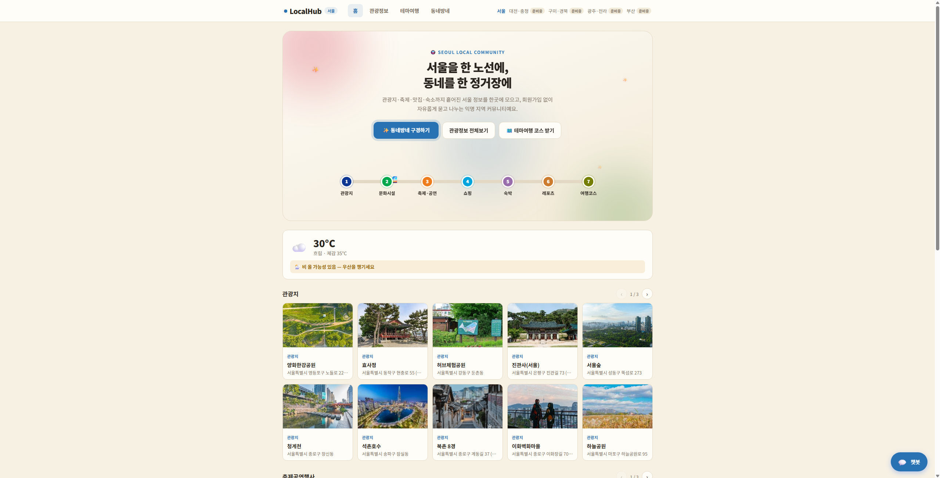
2
홈 화면

Slide 9
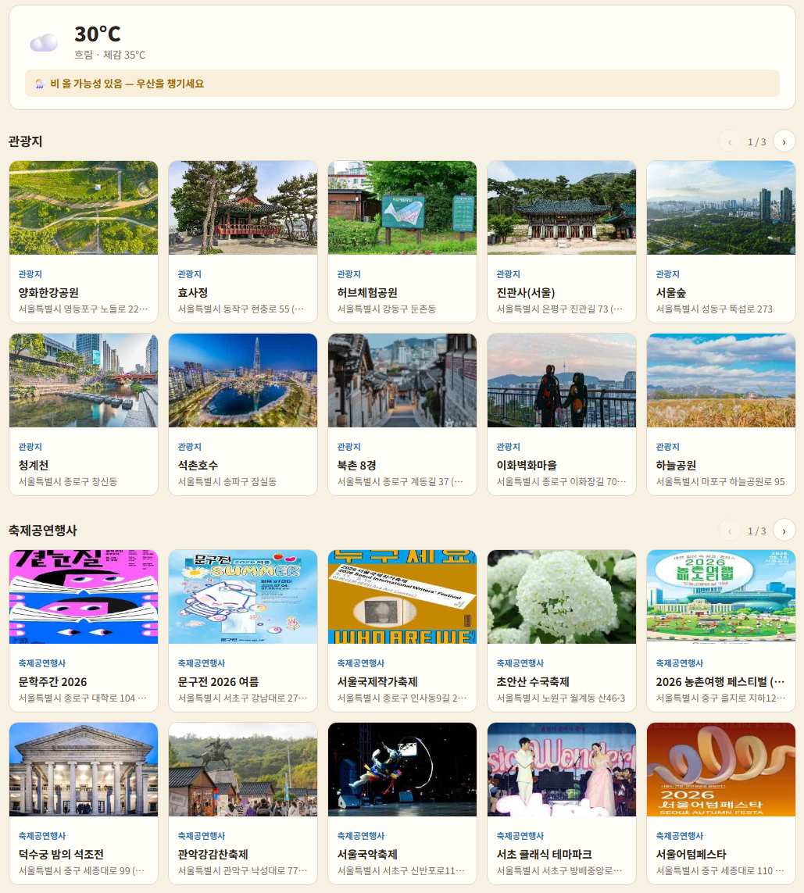
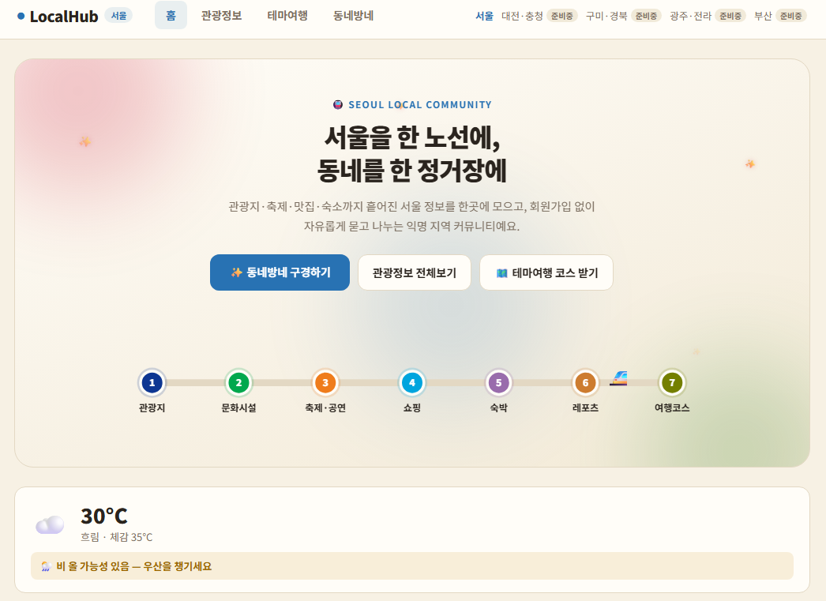
2
홈 화면

Slide 10
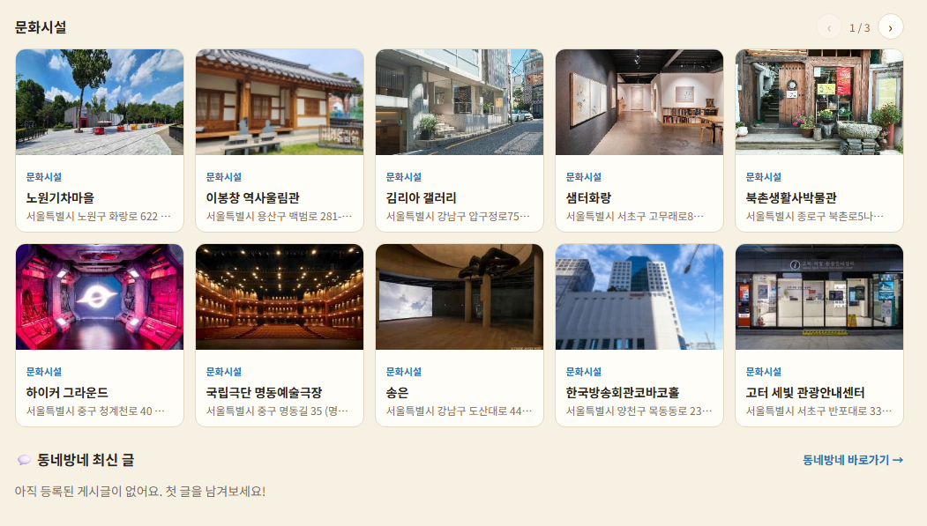

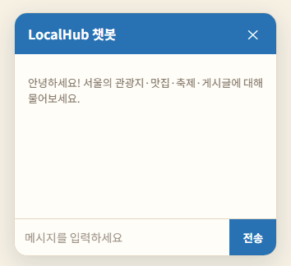
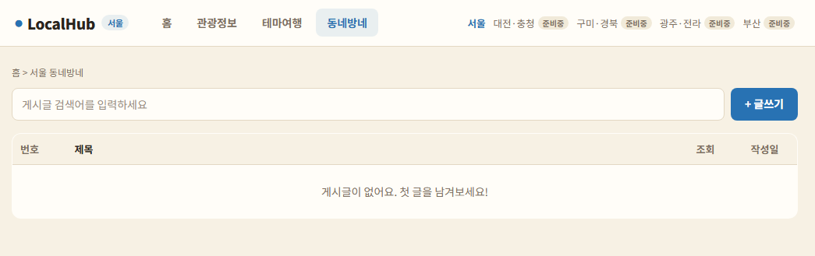
2
홈 화면

Slide 11
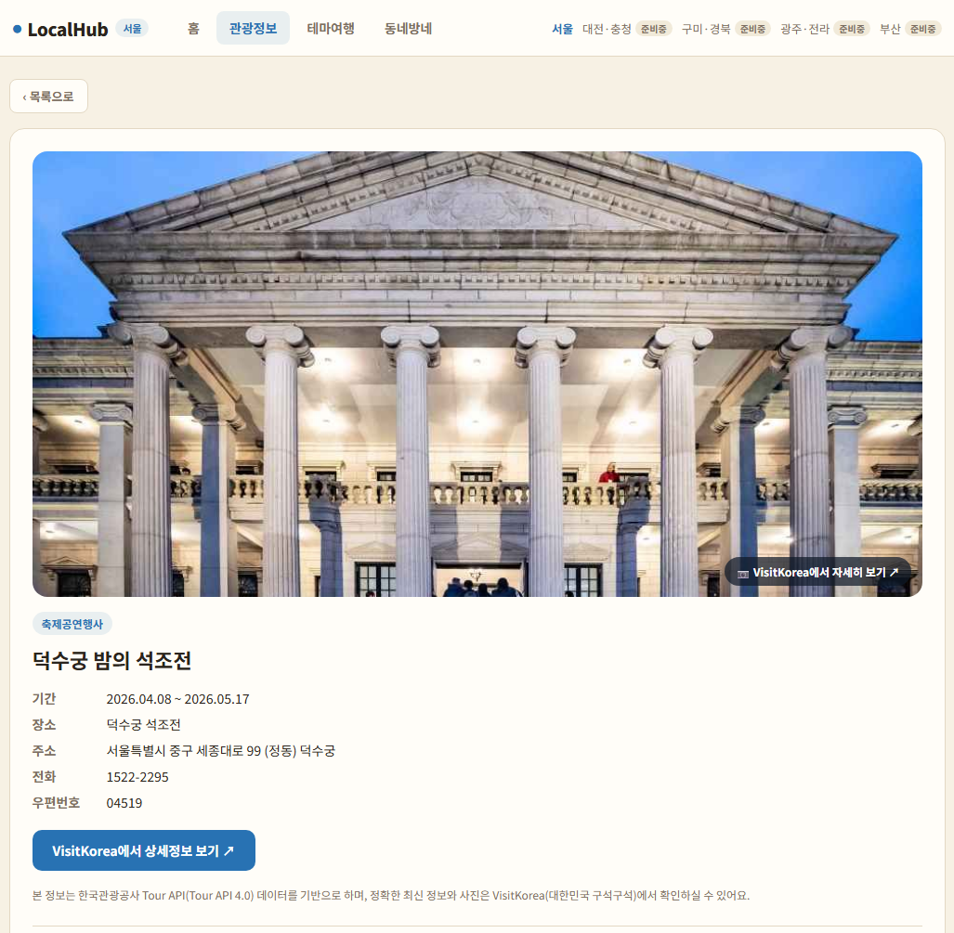
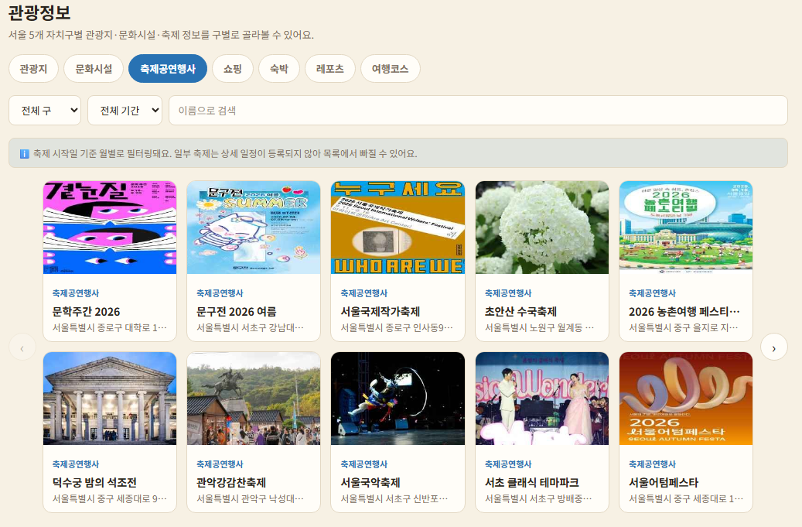
3
관광정보

Slide 12
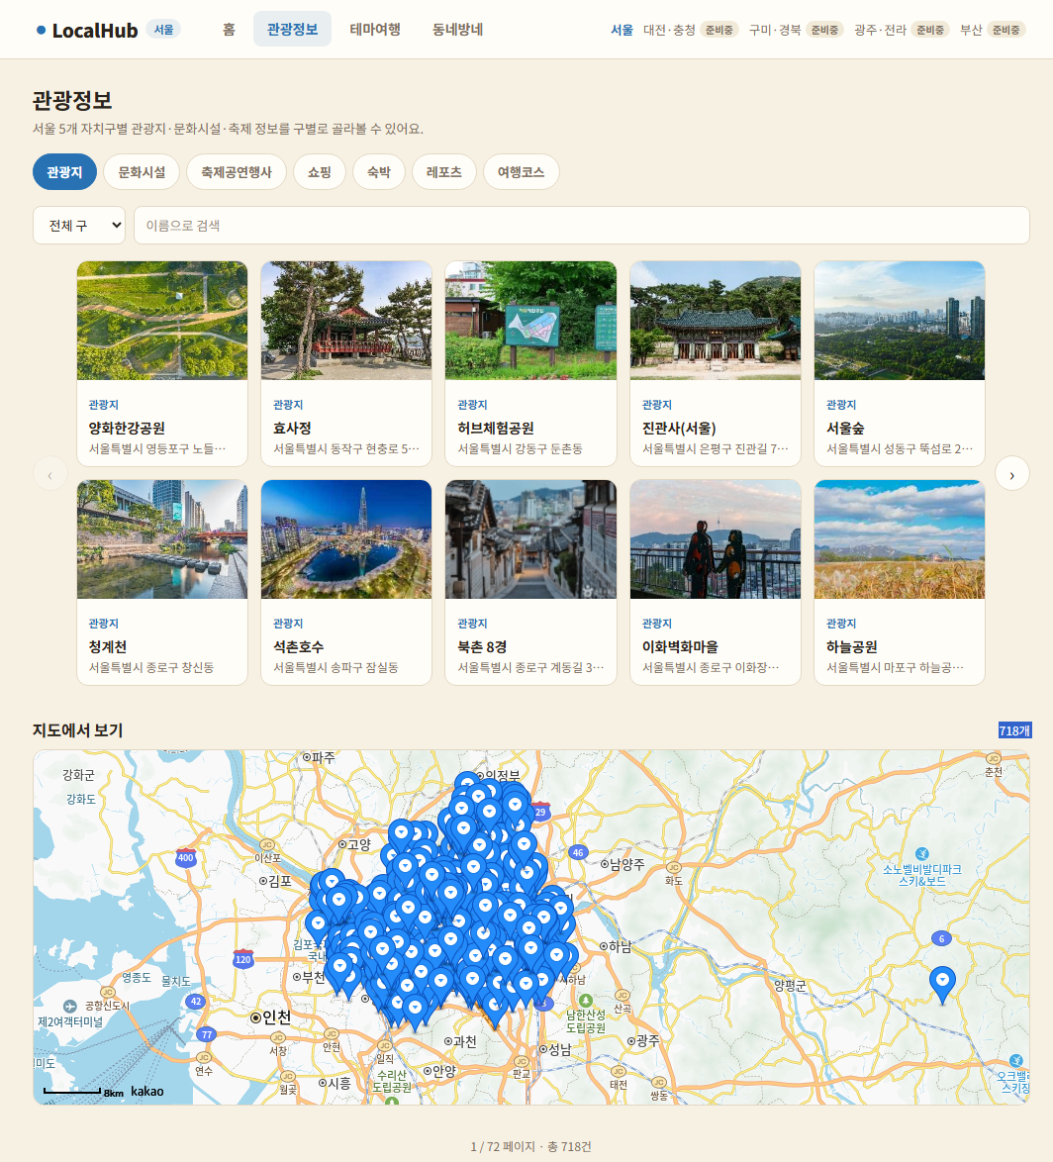
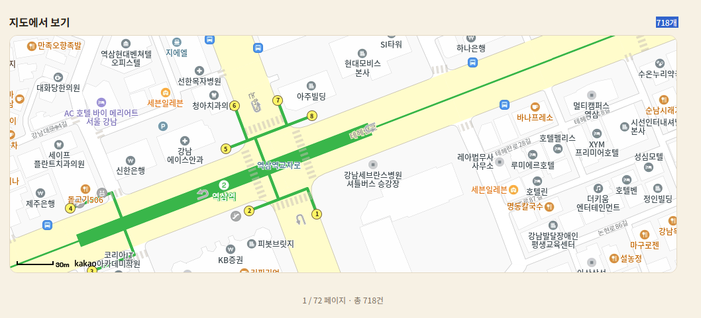
3
관광정보

Slide 13
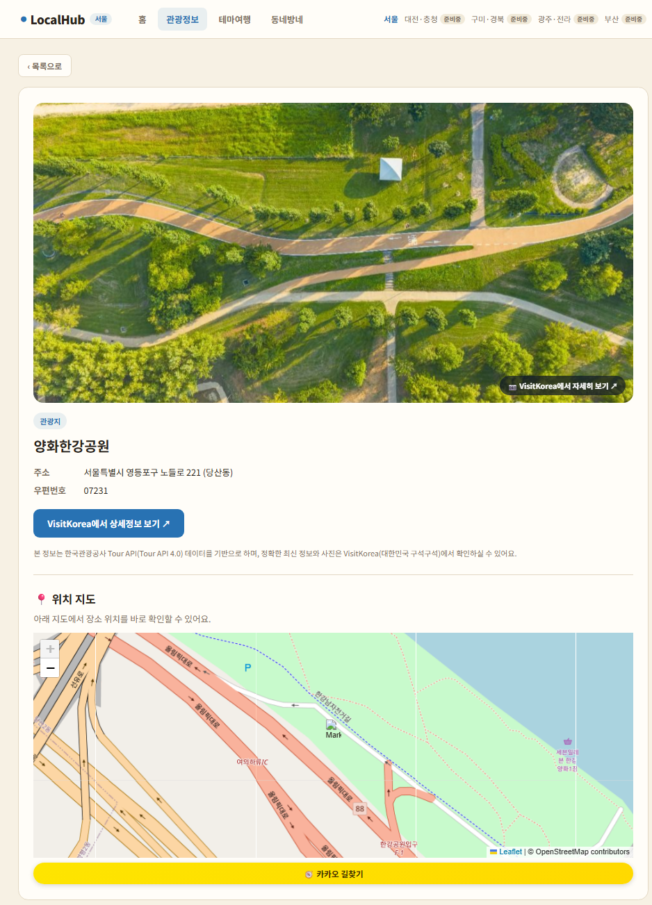
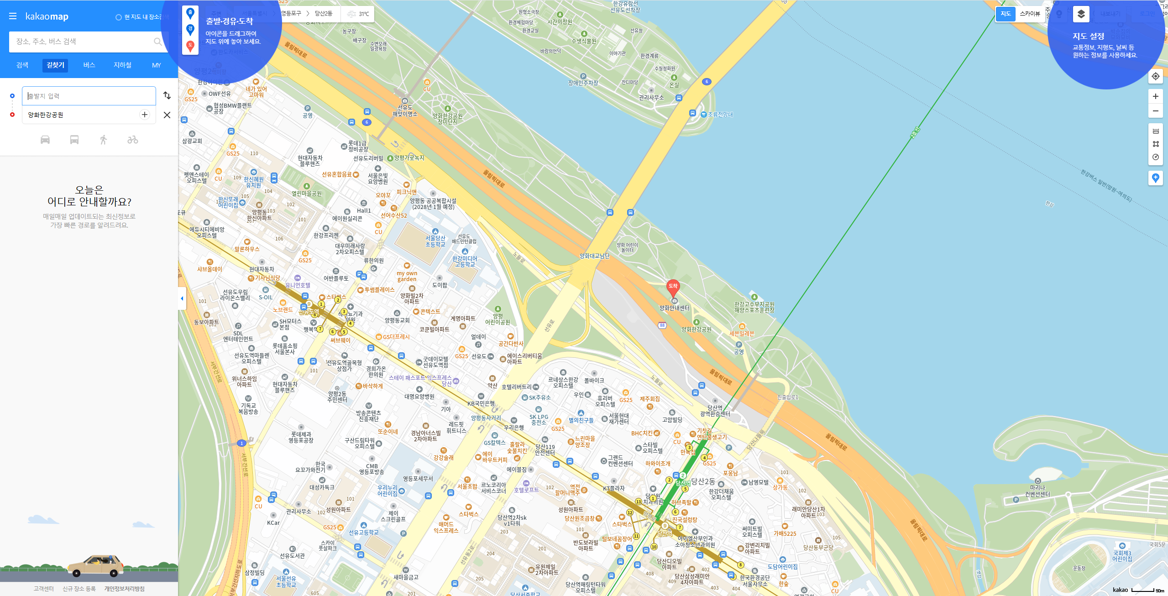
3
관광정보

Slide 14
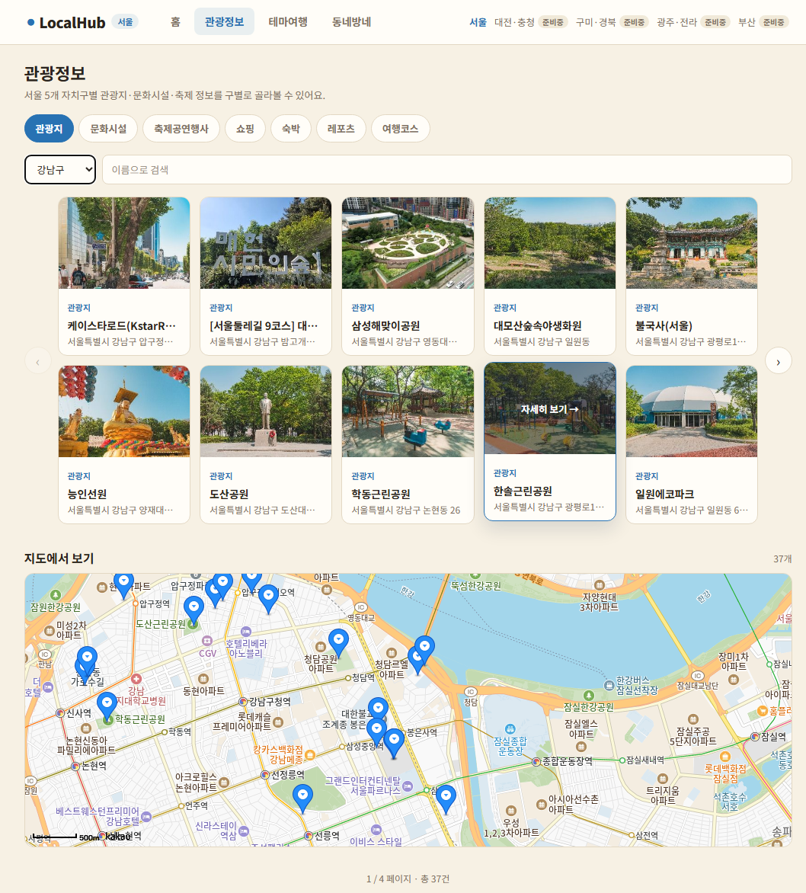
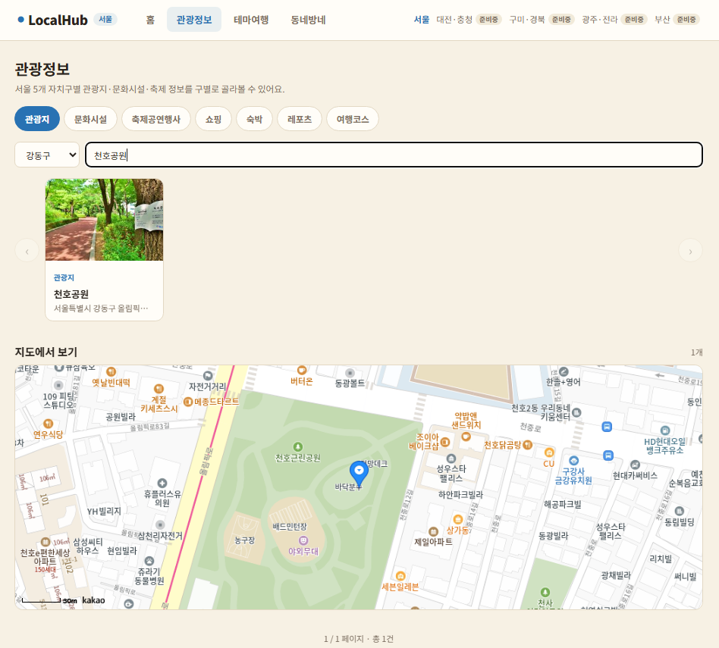
3
관광정보

Slide 15
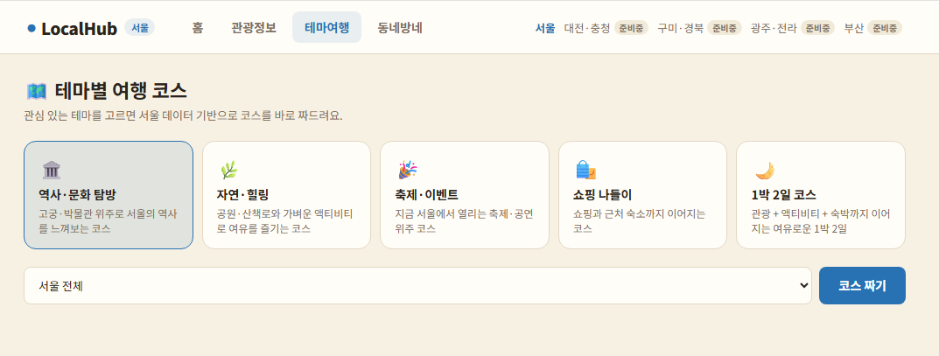
4
테마여행

Slide 16
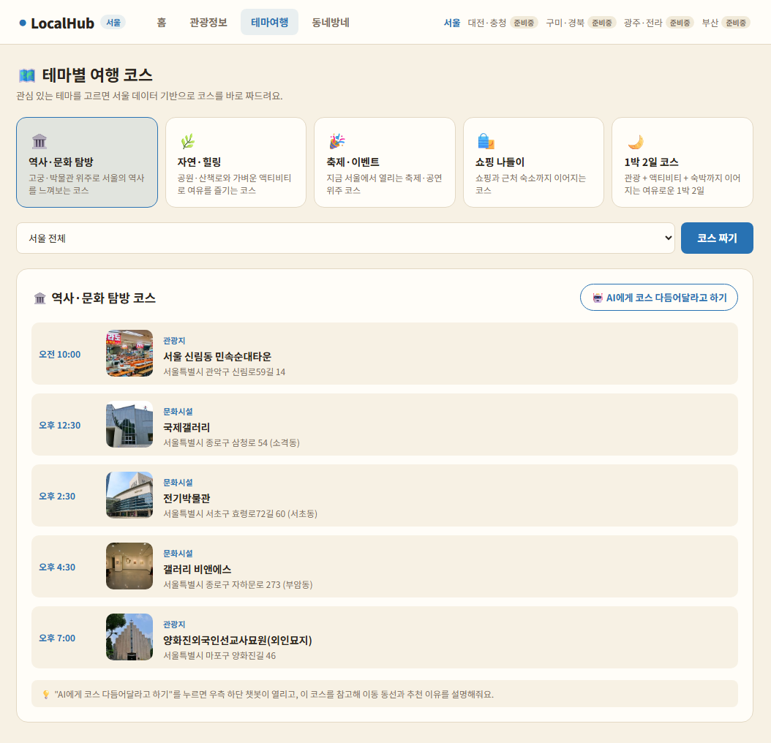
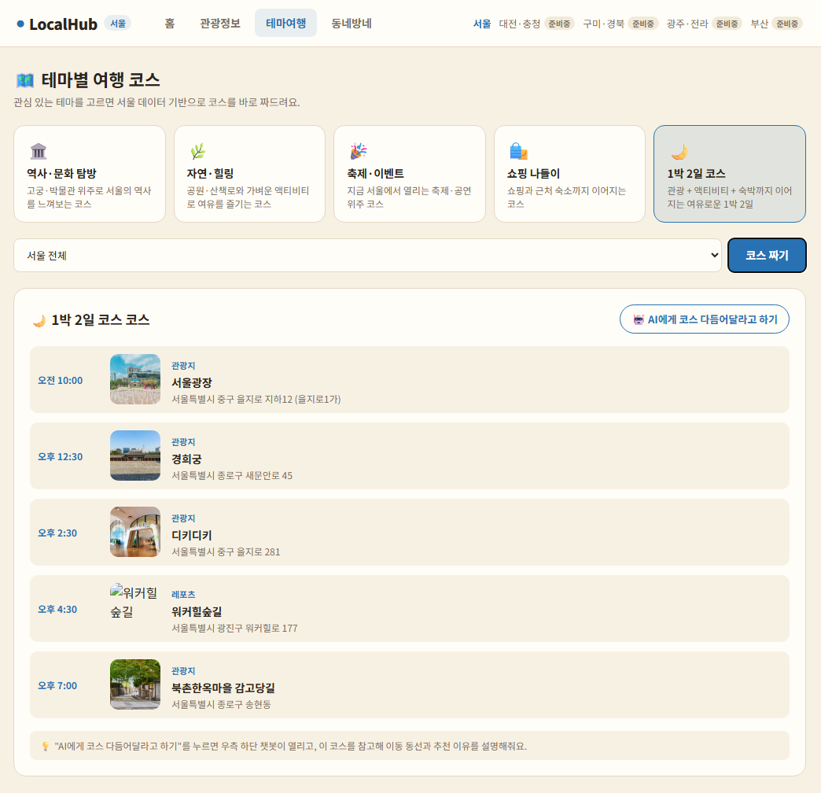
4
테마여행

Slide 17
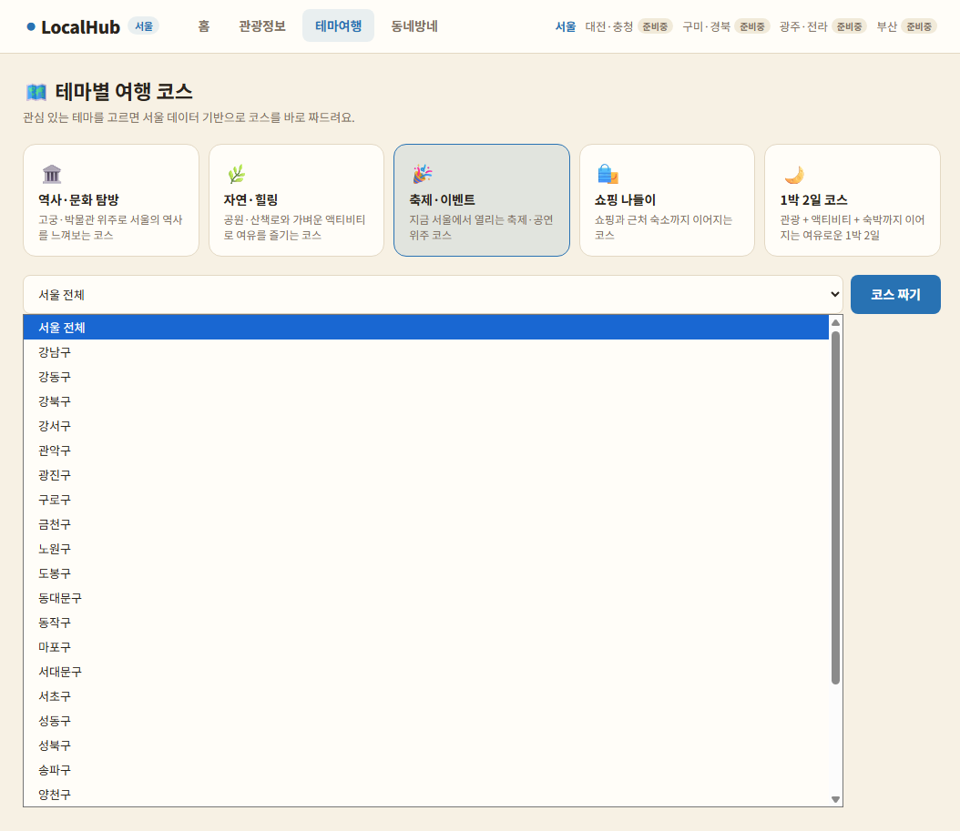
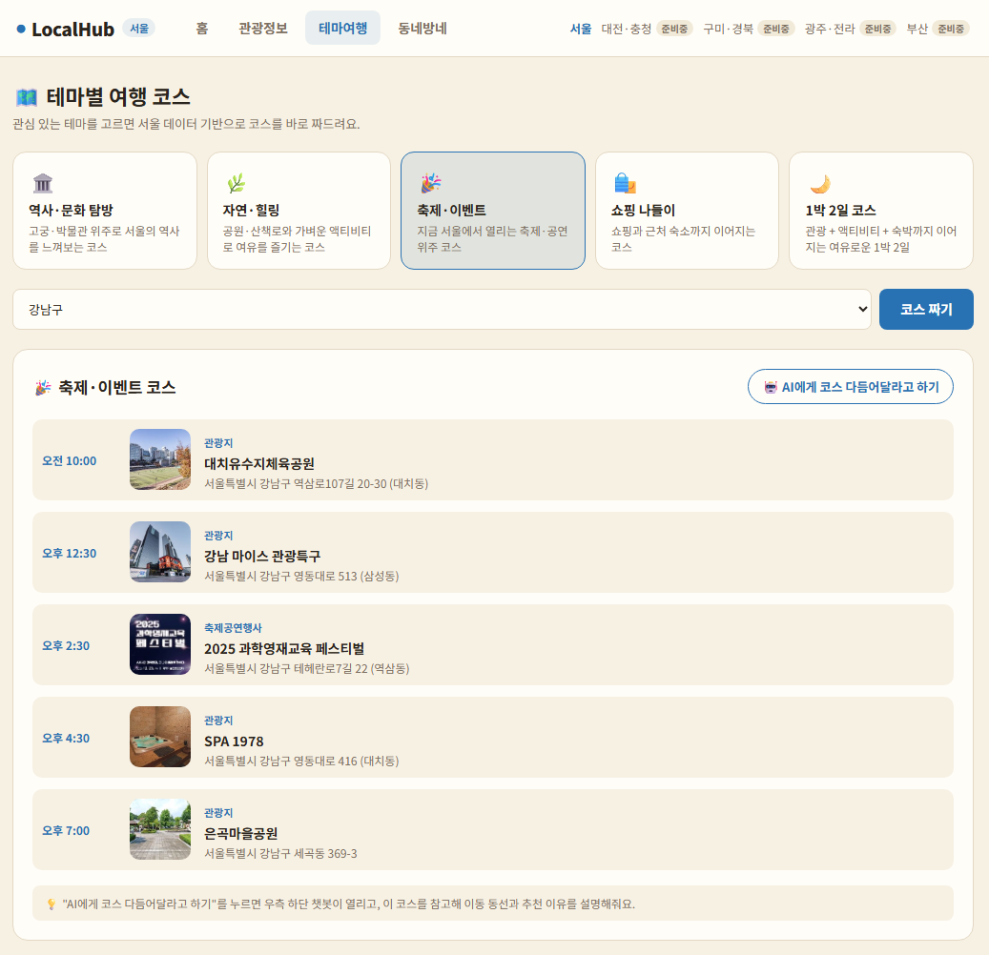
4
테마여행

Slide 18
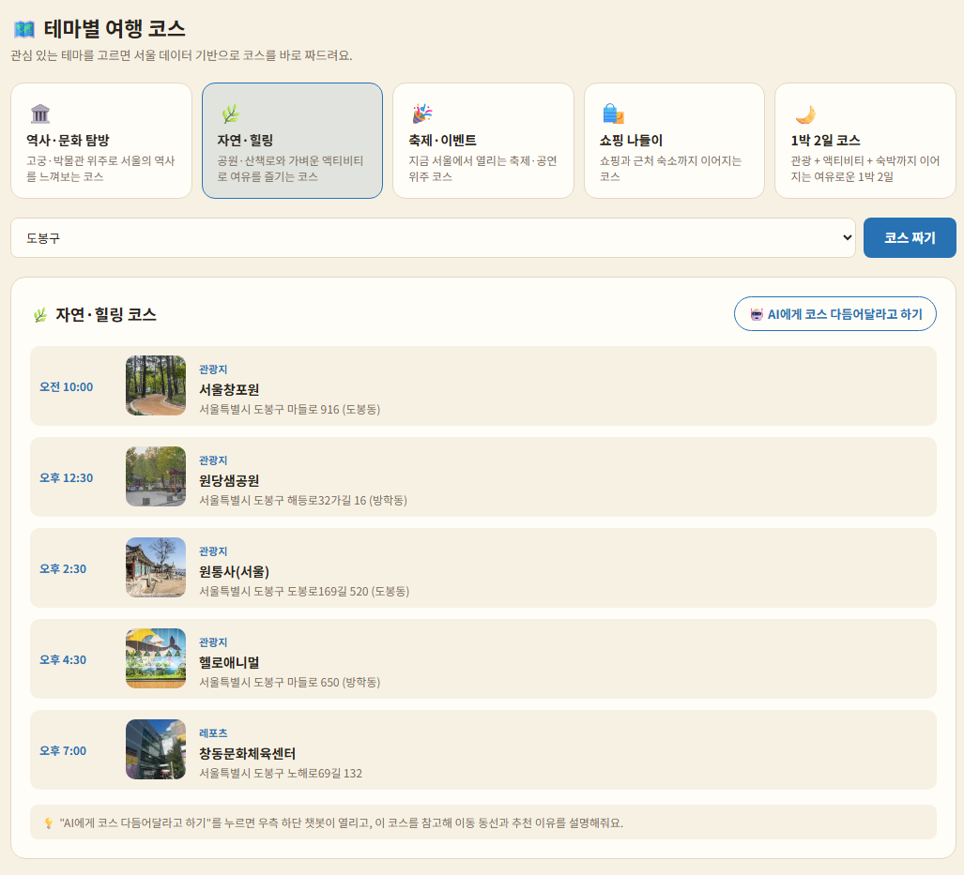
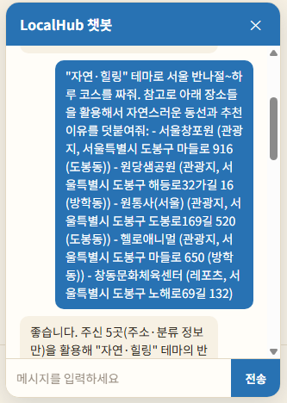
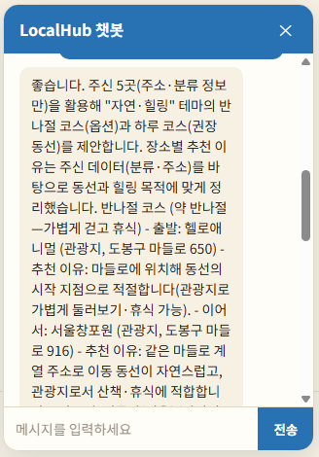
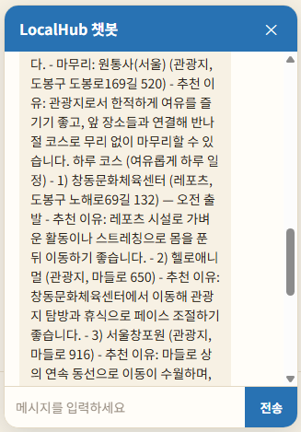
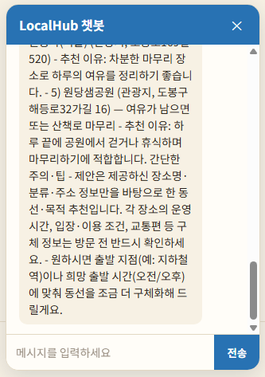
4
테마여행

Slide 19
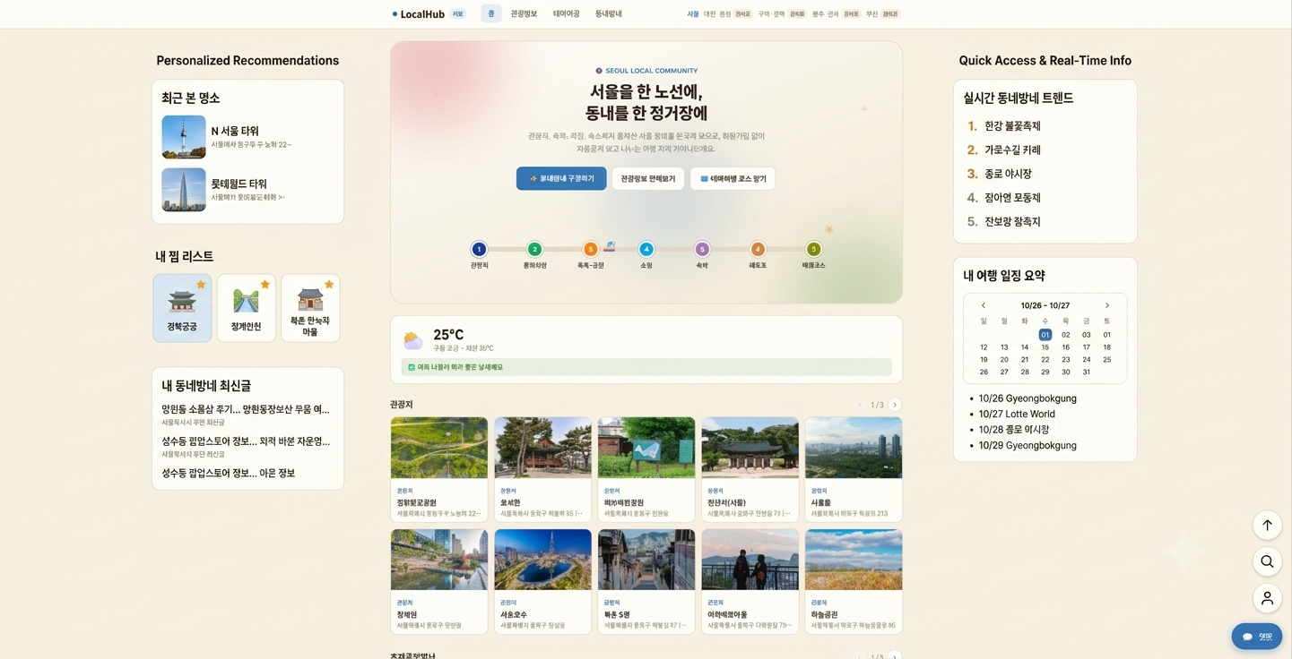
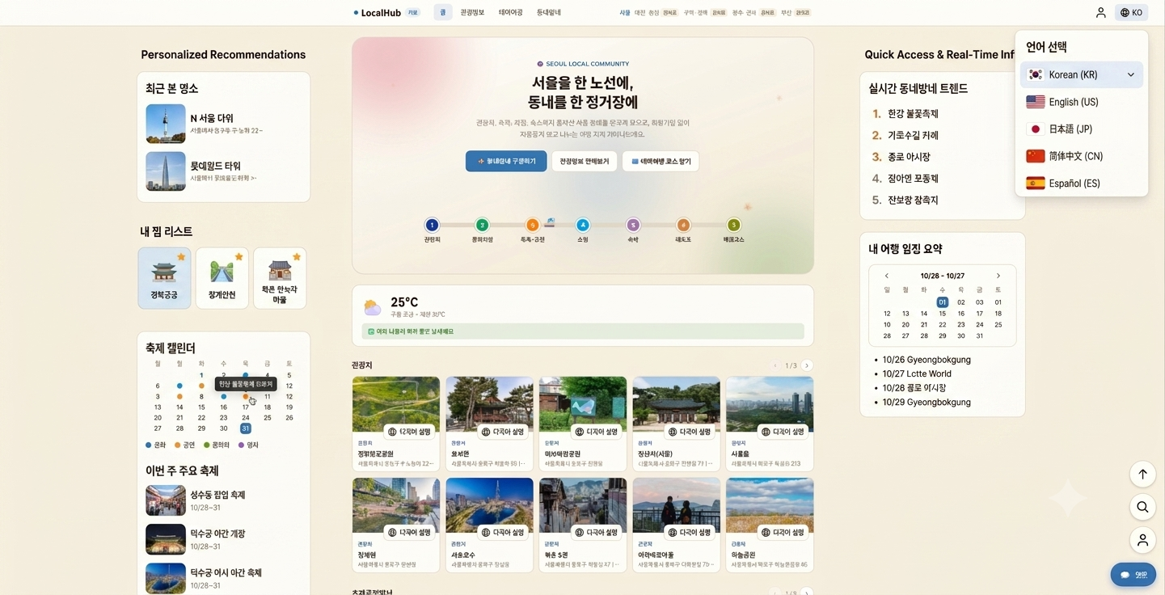
5
마무리하며
이후 보완하고 싶은 기능

